Slide 1

UBND PHƯỜNG PHÚC LỢI
TRƯỜNG MẦM NON HOA SỮA
Tìm hiểu về ngày NGVN 20/11

Slide 2

- Lớp mình có mấy cô giáo?
- Là những cô nào?
Cô gợi ý để trẻ đặt câu hỏi truy vấn: Hằng ngày các con đến lớp thấy các cô làm những công việc gì?
=> Để biết được điều đó, bây giờ cô và chúng mình sẽ cùng tìm hiểu nhé!

Slide 3
- Cô cho trẻ kể theo hiểu biết: Hằng ngày các con thấy cô làm những công việc gì? Có mẹ bạn nào là cô giáo mầm non không?
HĐ 1: Cô cho trẻ tìm những hình ảnh công việc của GVMN theo trình tự một ngày.

Slide 4
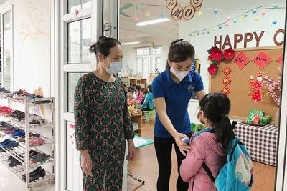
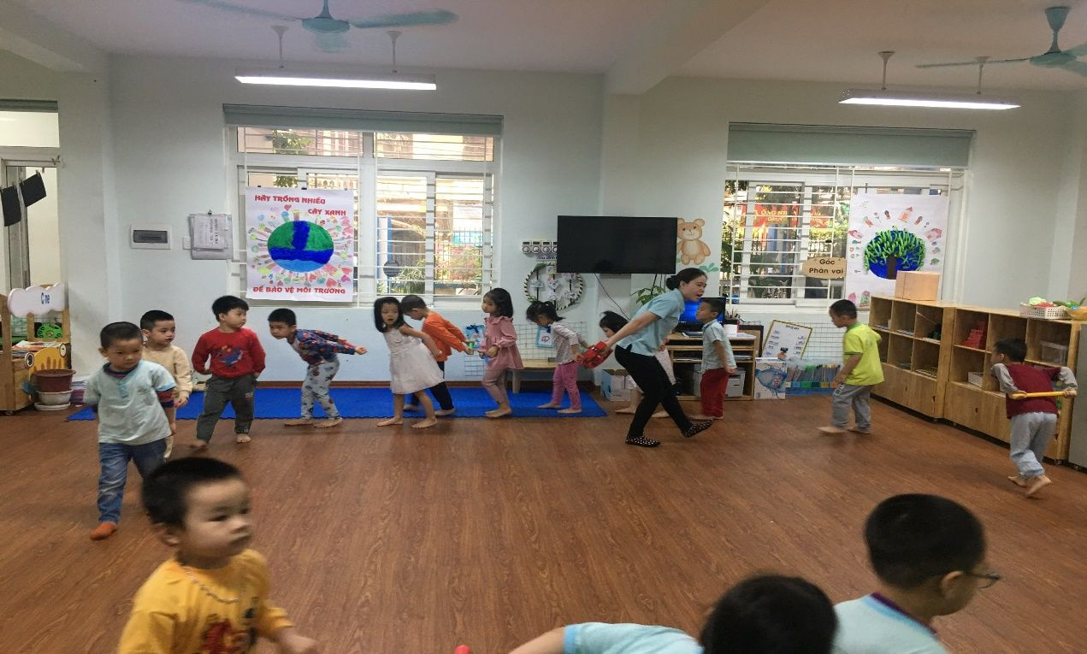
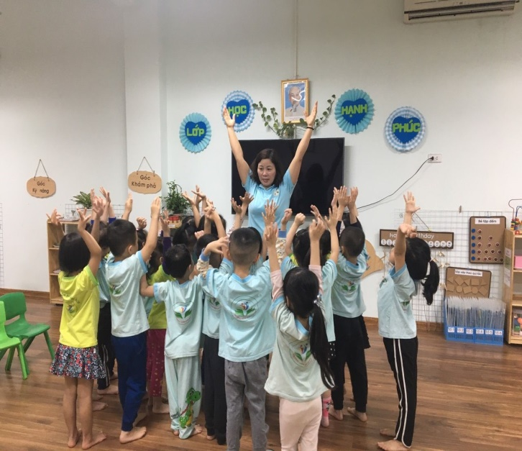
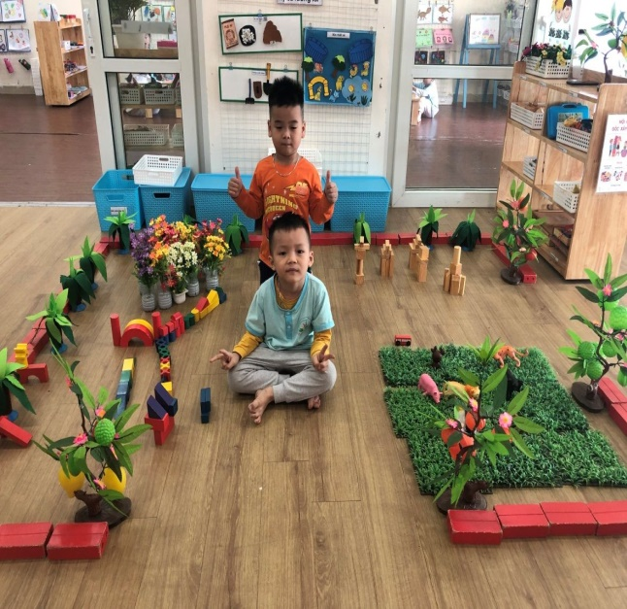
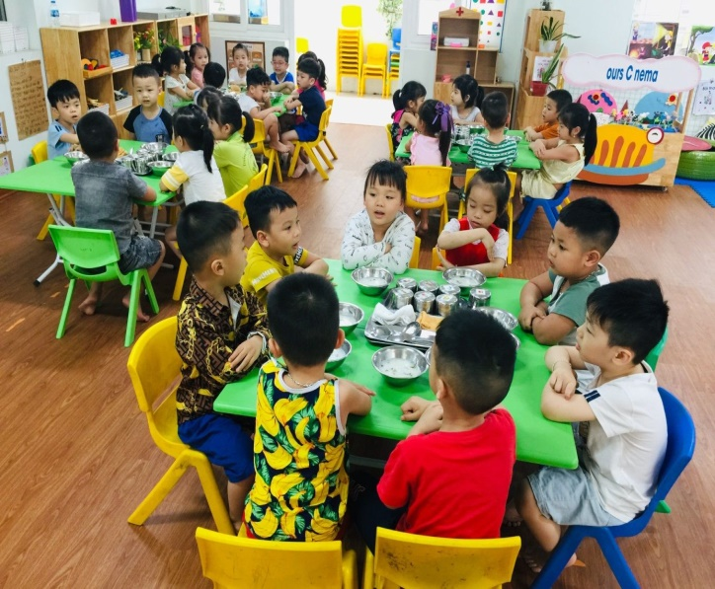
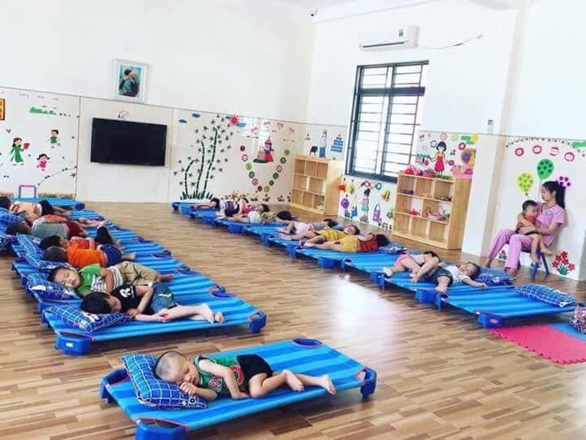
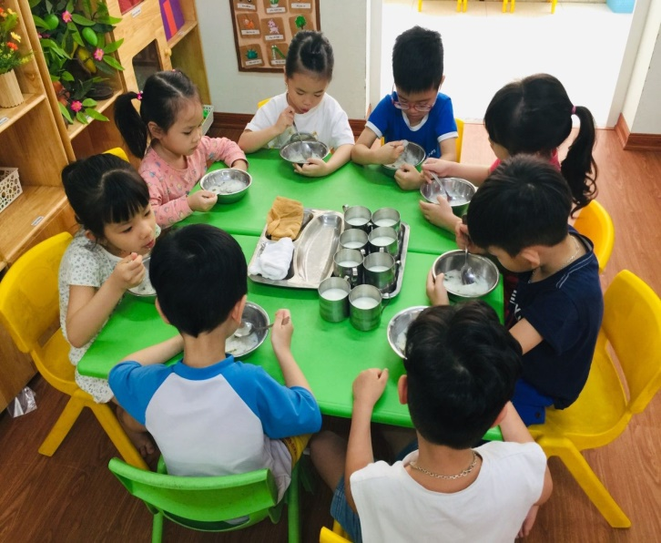
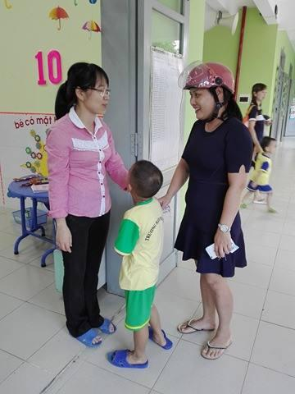

Slide 5
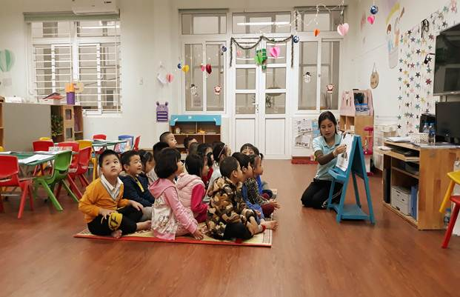
HĐ2. Trò chơi: Mô phỏng công việc của cô giáo
Nhóm 1
Cô cho trẻ tập thể dục
Nhóm 2
Cô giáo dạy trẻ học
Nhóm 3
Cô cho trẻ ngủ

Slide 6
KẾT LUẬN
Chốt lại: Công việc một ngày của cô giáo mầm non rất nhiều việc như đón các con vào lớp, cho các cho tập thể dục, dạy học cho các con, cho các con ăn, ngủ, vệ sinh lớp học…
GD: Trẻ biết yêu quí, lễ phép và vâng lời cô giáo.

Slide 7


